Slide 1
DIABETES
빅데이터 분석학과 이지은

Slide 2
Before the research
Background
당뇨병은 인슐린의 분비량이 부족하거나 정상적인 기능이 이루어지지 않는 등의 대사질환이다. 혈중 포도당 농도가 높은 것이 특징이다. 당뇨병은 제1형과 제2형으로 구분되는데, 제1형 당뇨병은 이전에 '소아 당뇨병'이라고 불렸었으며, 인슐린을 전혀 생산하지 못하는 것이 원인이 되어 발생하는 질환이다. 당뇨의 대부분은 인슐린이 상대적으로 부족한 제 2형 당뇨병이다. 제2형 당뇨병은 인슐린 저항성(혈당을 낮추는 인슐린 기능이 떨어져 세포가 포도당을 효과적으로 연소하지 못하는 것)을 특징으로 한다.
당뇨병 환자는 전 세계적으로 약 1억 명으로 추산되며, 미국은 전 인구의 약 6%가 당뇨병을 가지고 있는 것으로 추정된다. 선진국과 여러 국가에서 당뇨병이 발생하는 빈도가 늘어가는 반면 당뇨병의 주요 원인은 명확하게 밝혀지지 않았다.
제2형 당뇨병은 식생활의 서구화에 따른 고열량, 고지방의 식단, 운동 부족, 스트레스 등 환경적인 요인이 크게 작용하는 것으로 보이지만, 이 외에도 특정 유전자의 결함에 의해서도 당뇨병이 생길 수 있으며 수술, 감염, 약제에 의해서도 생길 수 있다.

Slide 3
DATA
The Behavioral Risk Factor Surveillance System (BRFSS)
Data의 변수 소개
Diabetes_binary: 당뇨병 여부
HighBP: 고혈압
HighChol: 고콜레스테롤
CholCheck: 주기적 콜레스테롤 검사 여부
BMI:체질량 지수
Smoker:100개 이상의 담배를 피웠는지
Stroke: 뇌졸중
HeartDiseaseorAt:관상동맥 심장병, 심근경색
PhysActivity: 지난 한달간 운동하였는지
Fruits: 매일 한 개 이상의 과일섭취
Data 소개
253,680 개의 CDC's BRFSS2015 조사결과 데이터. 종속변수인 Diabetes_binary는 2가지 범주를 가진다. 0은 당뇨병에 해당하지 않거나 일시적인 임신 당뇨를 의미한다. 1은 당뇨병 의미한다. 두 클래스의 비율은 균등하지 않다. 또한 이 데이터는 21개의 feature변수로 구성되어 있다.
https://www.kaggle.com/datasets/alexteboul/diabetes-health-indicators-dataset
Notes:
Variable: HighBP(고혈압), HighChol(고콜레스테롤), CholCheck(정기적 콜레스테롤 검사), BMI(체질량지수), Smoker(흡연), Stroke(뇌졸중), HeartDiseaseorAttack(심근경색), PhysActivity(운동 여부), Fruits(과일 섭취), Veggies(채소 섭취), HvyAlcoholConsump(음주 여부), AnyHealthcare(의료 보험), NoDocbcCost(의료비용으로 인해 치료받지 않음), GenHlth(전반적 건강수준), MentHlth(정신 건강), PhysHlth(신체 건강), DiffWalk(보행이 어려움), Sex(성별), Age(나이), Education(교육 수준), Income(소득 수준)

Slide 4
Preview
데이터를 5대 5로 훈련 자료, 시험 자료로 무작위 분리한 후 ,
3종류의 모델을 사용해보고 오분류율과 ROC곡선을 기준으로 분류기의 성능을 비교하여 최적의 분류기를 선정할 예정입니다.
분석 결과를 통해 당뇨병의 발병에 유의한 영향을 주는 변수를 알아보려고 합니다.
분석 방법
로지스틱 회귀
의사결정 나무
인공 신경망

Slide 5
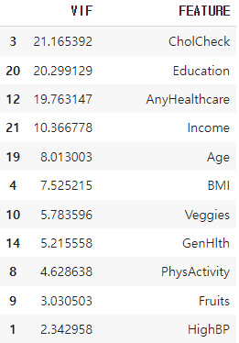
로지스틱 회귀(1)
Logistic Regression
분석 전 전처리 방법
데이터를 50대 50비율로 훈련 자료, 시험 자료로 무작위 분리한 후, 훈련 데이터에서 vif값이 10이상인 *다중공선성을 가지는 변수들을 제외하고 변수들을 정규화하여 전체 변수 21개 중 17개의 독립변수를 갖는 로지스틱 회귀모델을 만들었습니다.
*예측 변수가 다른 예측 변수와 상관 정도가 높아, 데이터 분석 시 부정적인 영향을 미치는 현상

Slide 6
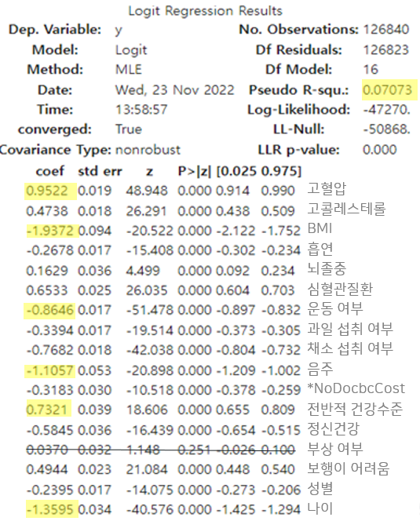
로지스틱 회귀(2)
Logistic Regression
분석 결과
유의한 변수는 :BMI(체질량지수), Age(나이), HvyAlcoholConsump(음주여부), HighBP(고혈압), PhysActivity(운동여부), GenHlth(전반적 건강 수준)순입니다.
이때 BMI, 나이, 운동, 음주 변수와는 음의 상관관계를 갖고 건강수준(1:good~5:bad), 고혈압 변수와는 양의 상관관계를 가집니다.
*NoDocbcCost:의료비용의 부담으로 진료를 받지 않는 경우
Notes:
Variable: HighBP(고혈압), HighChol(고콜레스테롤), CholCheck(정기적 콜레스테롤 검사), BMI(체질량지수), Smoker(흡연), Stroke(뇌졸중), HeartDiseaseorAttack(심근경색), PhysActivity(운동 여부), Fruits(과일 섭취), Veggies(채소 섭취), HvyAlcoholConsump(음주 여부), AnyHealthcare(의료 보험), NoDocbcCost(의료비용으로 인해 치료받지 않음), GenHlth(전반적 건강수준), MentHlth(정신 건강), PhysHlth(신체 건강), DiffWalk(보행이 어려움), Sex(성별), Age(나이), Education(교육 수준), Income(소득 수준)

Slide 7
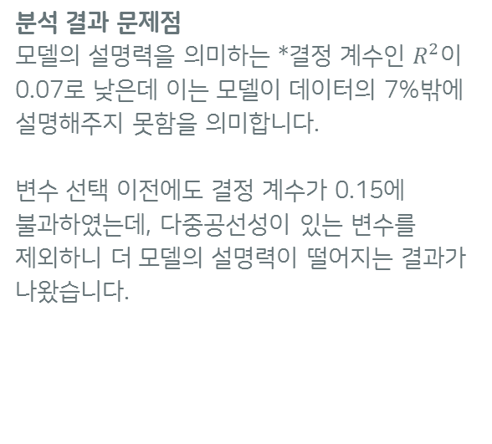

로지스틱 회귀(3)
Logistic Regression
분석 결과 문제점
모델의 설명력을 의미하는 *결정 계수인 $R^{2}$이 0.07로 낮은데 이는 모델이 데이터의 7%밖에 설명해주지 못함을 의미합니다.
변수 선택 이전에도 결정 계수가 0.15에 불과하였는데, 다중공선성이 있는 변수를 제외하니 더 모델의 설명력이 떨어지는 결과가 나왔습니다.
$$R^{2}=1−\frac{SSR}{SST}$$
.
*회귀 모델이 실제로 관측된 표본을 어느 정도 설명해 주고 있는지의 지표
Notes:
Variable: HighBP(고혈압), HighChol(고콜레스테롤), CholCheck(정기적 콜레스테롤 검사), BMI(체질량지수), Smoker(흡연), Stroke(뇌졸중), HeartDiseaseorAttack(심근경색), PhysActivity(운동 여부), Fruits(과일 섭취), Veggies(채소 섭취), HvyAlcoholConsump(음주 여부), AnyHealthcare(의료 보험), NoDocbcCost(의료비용으로 인해 치료받지 않음), GenHlth(전반적 건강수준), MentHlth(정신 건강), PhysHlth(신체 건강), DiffWalk(보행이 어려움), Sex(성별), Age(나이), Education(교육 수준), Income(소득 수준)

Slide 8
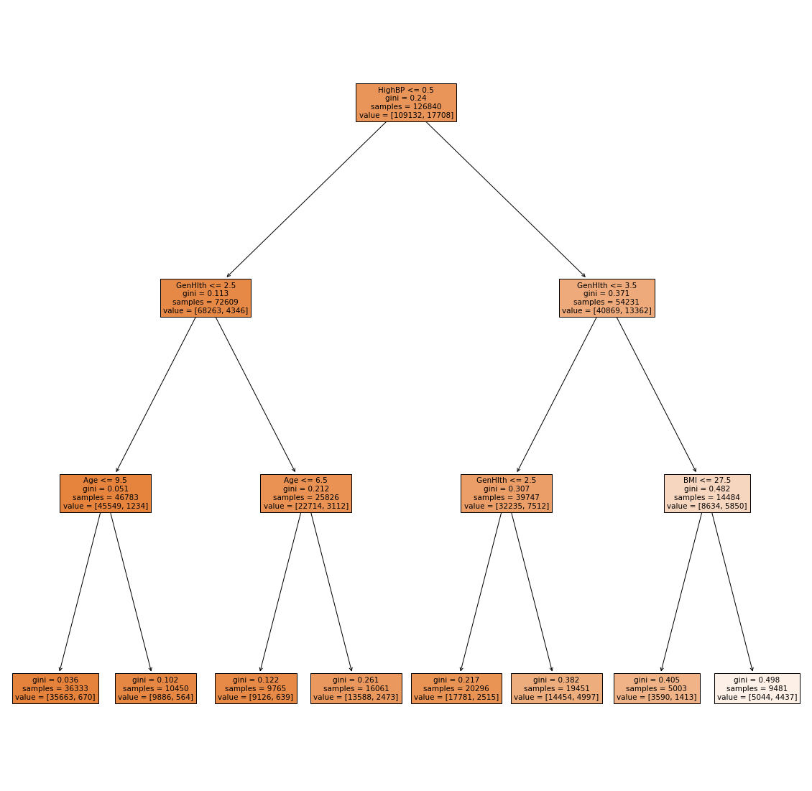

의사결정 나무
Decision Tree
분석 방법
데이터를 50대 50비율로 훈련 자료, 시험 자료로 무작위 분리한 후, 가지의 기준을 3개로 제한해주고 의사결정 나무 모델을 만들었습니다.
모델 학습시 데이터 분리에 중요한 변수는 HighBP(고혈압), GenHlth(전반적 건강수준)
, BMI(체질량지수), Age(나이)순입니다.
<Feature Importance>
Notes:
Variable: HighBP(고혈압), HighChol(고콜레스테롤), CholCheck(정기적 콜레스테롤 검사), BMI(체질량지수), Smoker(흡연), Stroke(뇌졸중), HeartDiseaseorAttack(심근경색), PhysActivity(운동 여부), Fruits(과일 섭취), Veggies(채소 섭취), HvyAlcoholConsump(음주 여부), AnyHealthcare(의료 보험), NoDocbcCost(의료비용으로 인해 치료받지 않음), GenHlth(전반적 건강수준), MentHlth(정신 건강), PhysHlth(신체 건강), DiffWalk(보행이 어려움), Sex(성별), Age(나이), Education(교육 수준), Income(소득 수준)

Slide 9
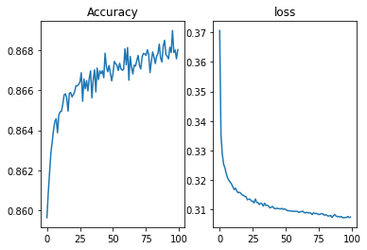
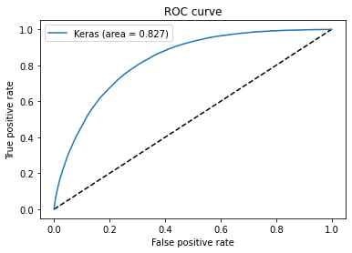
인공 신경망
Artificial Neural Network
분석 방법
데이터를 50대 50비율로 훈련 자료, 시험 자료로 무작위 분리한 후,
epoch=100으로 두고 입력층, 은닉층, 출력층으로 이루어진 Keras 인공 신경망 모델을 사용하여 목표 변수의 예측 모델을 만들었습니다.
인공 신경망은 Black-Box알고리즘이기 때문에
예측 결과에 대한 자세한 설명이 어렵습니다. 따라서 해석은 넘어가겠습니다.

Slide 10
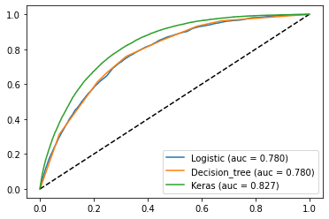
Summary
True positive rate
분류기 별 분석 결과
CDC's BRFSS2015년 당뇨 데이터 분석 결과, *Roc곡선과 오분류율로 살펴본 가장 성능이 좋은 최적의 모델은 keras 인공신경망 모델입니다. 오분류율도 세 모델 중 인공 신경망이 미세한 차이로 더 작은 결과가 나타났습니다.
False positive rate
분류기 | 로지스틱회귀 | 의사결정나무 | 인공신경망
오분류율 | 0.1504 | 0.1391 | 0.1322
가장 효과적인 모델은 keras
* Roc곡선: 재현도(Sensitivity)와 1-특이도(Specificity)로 그려지는 곡선, 곡선 아래 면적인 auc가 1에 가까울수록 모델의 성능이 높다.

Slide 11
Conclusion
CDC＇s BRFSS2015 당뇨 데이터의 로지스틱 회귀 분석을 통해 살펴본 당뇨의 발병에 유의한 변수는 체질량 지수, 나이, 음주 여부, 고혈압, 운동 여부, 전반적 건강 수준입니다.
의사결정나무 모델 학습 시 데이터 분리에 중요한 변수는 HighBP(고혈압), GenHlth(전반적 건강수준), BMI(체질량지수), Age(나이) 순입니다. 로지스틱 회귀 결과와 비슷한 결과를 볼 수 있었습니다.
당뇨의 발병에 가장 영향을 주는 요인은 BMI(체질량 지수), Age(나이), HighBP(고혈압), GenHlth (전반적 건강수준) 이라고 결론 내릴 수 있습니다.
Notes:
Variable: HighBP(고혈압), HighChol(고콜레스테롤), CholCheck(정기적 콜레스테롤 검사), BMI(체질량지수), Smoker(흡연), Stroke(뇌졸중), HeartDiseaseorAttack(심근경색), PhysActivity(운동 여부), Fruits(과일 섭취), Veggies(채소 섭취), HvyAlcoholConsump(음주 여부), AnyHealthcare(의료 보험), NoDocbcCost(의료비용으로 인해 치료받지 않음), GenHlth(전반적 건강수준), MentHlth(정신 건강), PhysHlth(신체 건강), DiffWalk(보행이 어려움), Sex(성별), Age(나이), Education(교육 수준), Income(소득 수준)

Slide 12

THANKS
Email: 222dbg04@ewhain.net
R스퀘어 대신에 정확도 같은 지표들을 더 추가하자. 분류가 목표이므로
빅데이터 분석학과 이지은 이었습니다.
감사합니다

